Slide 1

《遠離暴力欺凌 Staying Away from Violence and Bullying》
任務一：交朋結友
自問自答：
我的社交圈：你現時在學校裡，每天聚在一起、最常一起玩的朋友大約有多少位？
快樂的安全島：你和這班朋友在學校裡最喜歡在哪裡聚會？（例如：小息時的走廊、午膳時的操場、放學後的籃球場）
對朋友的期望：當你遇到不開心、被別人排擠或遇到麻煩時，你最希望這班朋友為你做什麼？
譚詠麟《朋友》：https://www.youtube.com/watch?v=cgrjjrXtKeQ
Mirror We All Are：
https://www.youtube.com/watch?v=9LFs-FrJokU
力臻《我的課本留白處》：
https://www.youtube.com/watch?v=Zuwc0f9uMRI

Slide 2
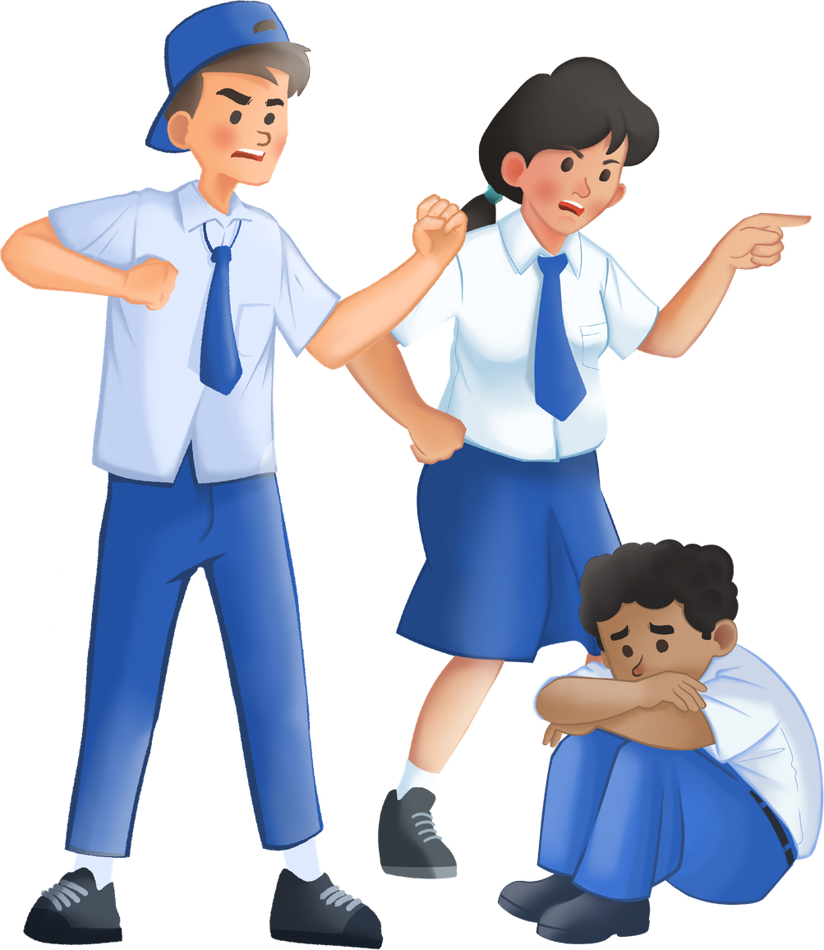
《遠離暴力欺凌》
睇片
https://youtu.be/8h3hvbSQMT8?si=yd5lt1mNmhJAcBUP

Slide 3
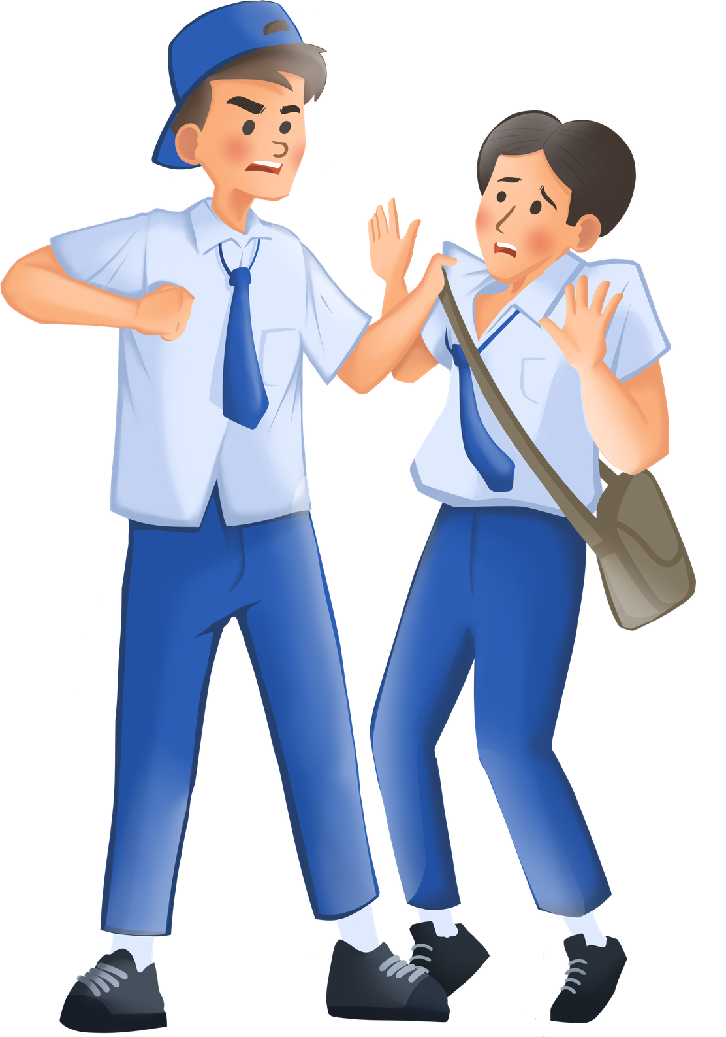
《遠離暴力欺凌》
請擺出事發當下那
一瞬間的「定格動作」
1
2
「受害者」
夾娃娃少女
「欺凌者」女朋友
3
4
「協助者」
朋友甲(掌摑者)
「附和者」
朋友乙(拍片者)

Slide 4
《遠離暴力欺凌》
任務二：「夾娃娃事件」
角色位置 | 角色名稱 | 表面展現的行為（做緊咩/講緊咩） | 內心真正的感受（心裡點想）
A. 受害者
B. 欺凌者
C. 協助者
D. 附和者 / 旁觀者
被逼在角落、無法還手
例：孤立無援、百詞莫辯、驚恐
夾娃娃少女
大聲指責、挑起衝突
例：怒火中燒、想在同儕前威風
女朋友
聽從指令、動手打人
例：覺得要有「義氣」應出手相助
朋友甲（掌摑者）
例：覺得好玩、以為自己為「正義」而戰
拿著手機拍攝、沒有制止
朋友乙（拍片者）

Slide 5
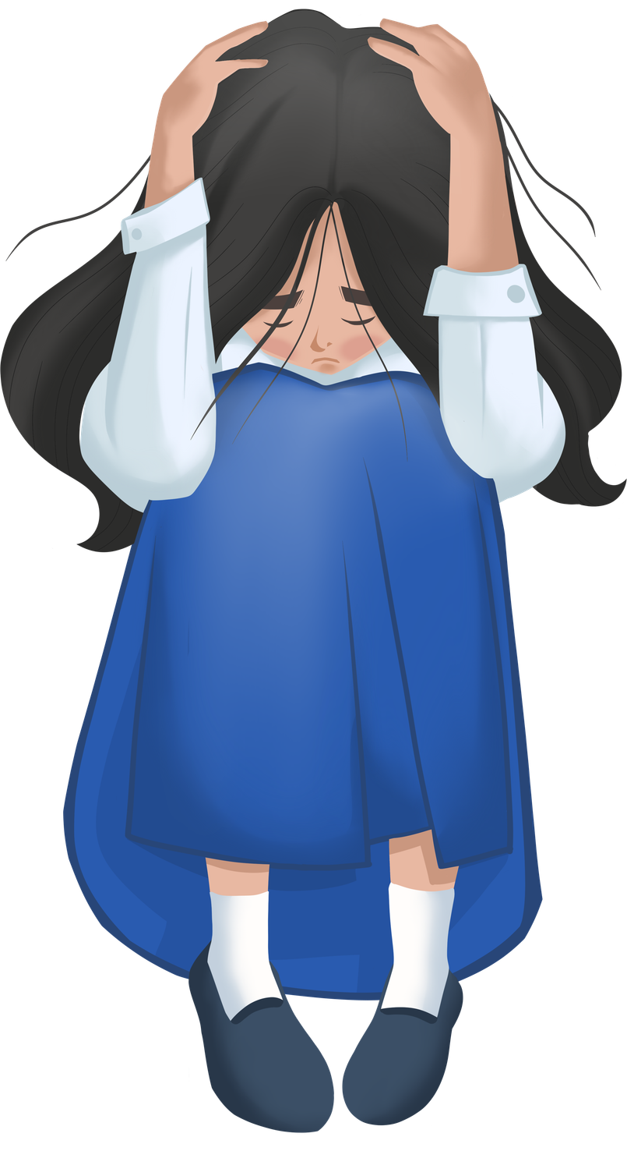
《遠離暴力欺凌》
欺凌的定義及要素
重複發生 － 欺凌行為在一段時間內重複發生，而不是單一的偶發事件。
暴力 － 涉及不受歡迎及負面行為的攻擊性行為。
惡意 － 欺凌者蓄意地欺壓及傷害他人。
權力不平衡的狀態－欺凌者明顯地比受害者強，而欺凌是在受害者未能保護自己的情況下發生。
參考：
https://www.edb.gov.hk/attachment/tc/teacher/guidance-discipline-services/support%20service/harmonious-school-anti-bullying/harmonious-school.pdf

Slide 6
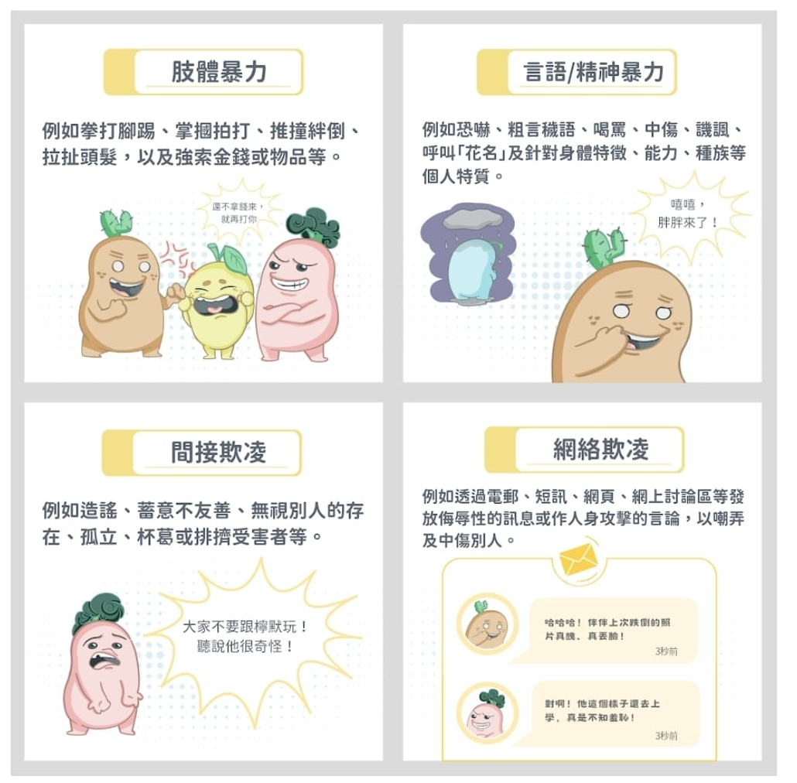
《遠離暴力欺凌》
一般情況而言，欺凌行為大致可以分類為以下幾種：
推撞、打人、強索金錢或藏匿他人財物，均屬於「肢體暴力」欺凌，要學會區分「好玩的打鬧」與「惡意的暴力」
網上欺凌與暴力欺凌的關係具有暴力本質：雖然多數網上欺凌不涉及直接的肢體接觸，但它包含嚴重的言語暴力、恐嚇、威脅、抹黑及「起底」等行為，本質上是一種精神與心理暴力。
Jockey Club "Love & Respect" School Empowerment Programme https://share.google/2WdAPIJaKnvkgLVnT

Slide 7

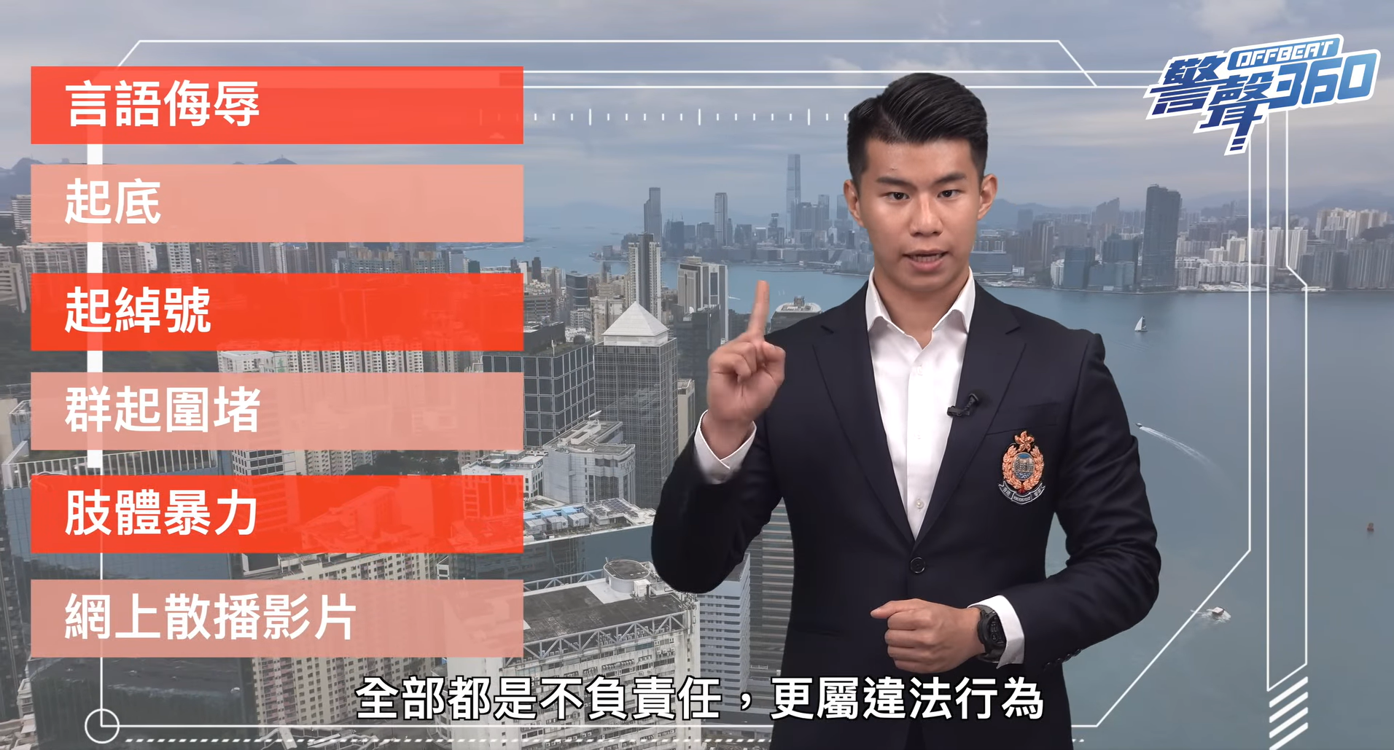
《遠離暴力欺凌》
警方呼籲
「不論是言語侮辱、起底、起綽號、群起圍堵、肢體暴力，或是網上散播欺凌影片，都是不負責任的行為，更有機會違法。」
https://www.facebook.com/watch/?v=1477204227353863

Slide 8
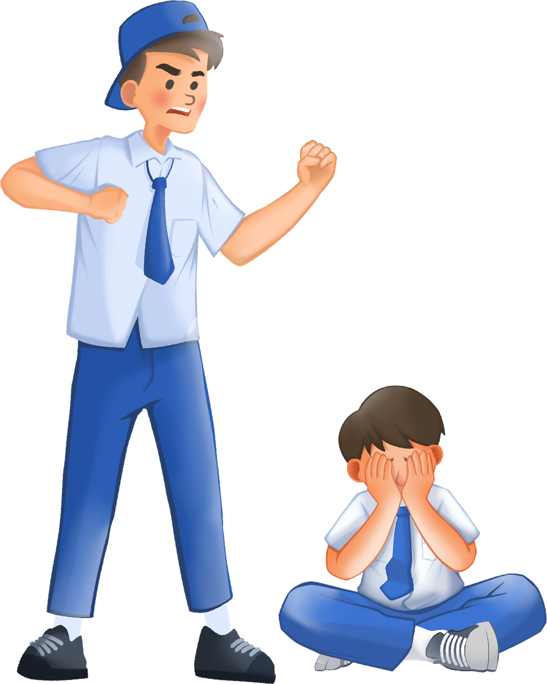
《遠離暴力欺凌》
欺凌違法可毁前途
升學選擇受限：大學在面試或考慮取錄時，會審視其案底資料，升學困難重重。
簽證及出入境受限：一旦涉及刑事紀錄，警務處一般不會發出良民證，申請出國留學、離境等將受限制。
無法考取專業牌照：社會上許多專業職位都需經過嚴格品格審查才能獲發牌照。一旦涉及刑事紀錄，很大機會直接被拒絕發牌。

Slide 9
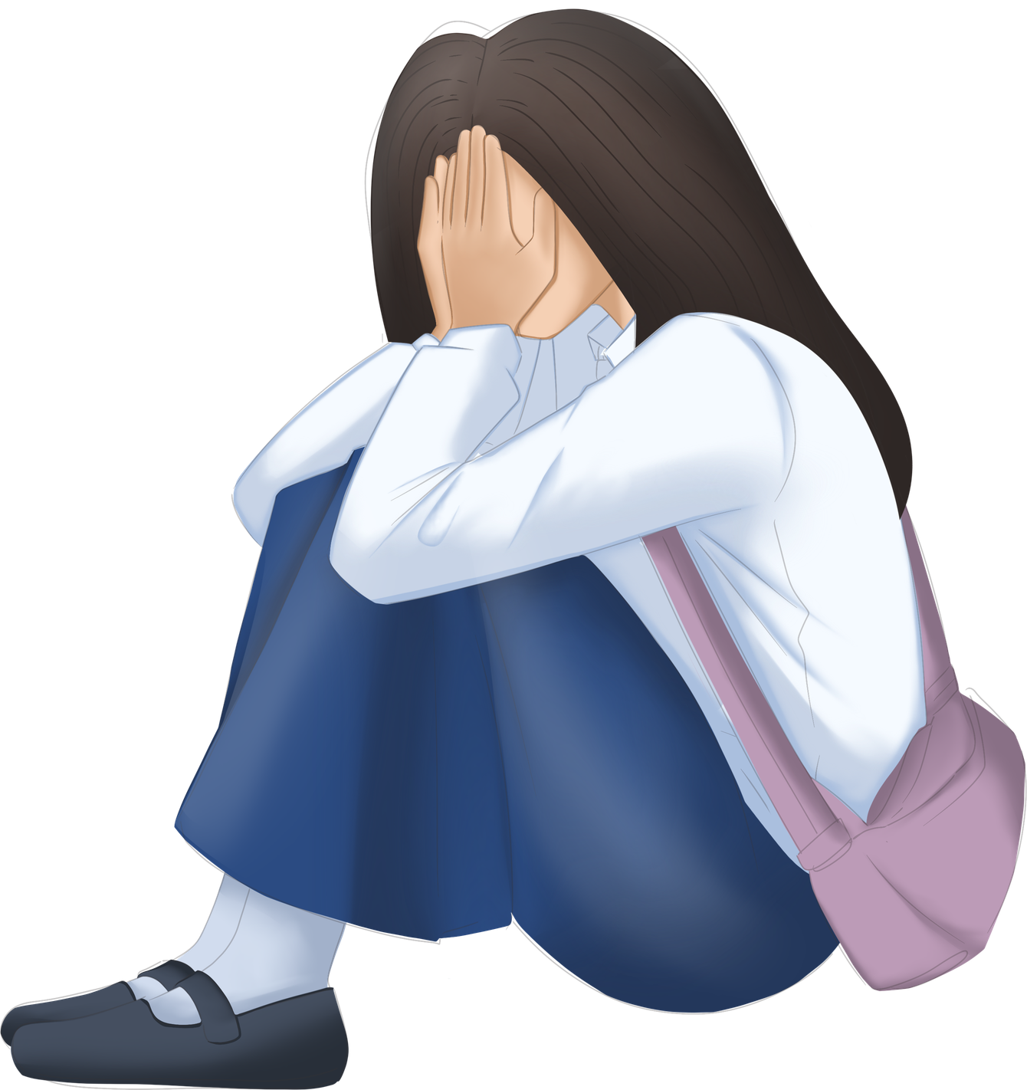
《遠離暴力欺凌》
任務三：朋友，停一停、想一想
「盲目力撐」還是「及時阻止」？：
如果你的好朋友欺負人，你幫他一起打人是「講義氣」，親手把他推向犯法、坐牢的深淵？
鏡頭背後的「幫兇」：
在現場不開聲、不制止，只用手機拍片或上傳網絡，這叫「置身事外的局外人」，還是滿足自己獵奇心、對受害者進行二次傷害的「隱形欺凌者」？
拒絕的藝術：
當死黨拉你一起去「教訓」某人時，你如何用一句話既不傷害友誼，又能成功拒絕並拉走他？

Slide 10
《遠離暴力欺凌》
任務三：朋友，停一停、想一想
1. 想為朋友出頭，是否一定要使用暴力？ 是／否
2. 旁觀拍攝沒有動手打人，是否就沒有責任？ 是／否
3. 所謂「講義氣」是否等於盲目附和朋友？ 是／否
4. 如果朋友要求你一起欺負別人，你會如何拒絕並勸阻他？

Slide 11
《遠離暴力欺凌》
任務四：角色扮演
兩個同學一組，進行對話。
同學A：「我是受害者」，告訴「旁觀者」
自己被排擠或身體受傷時的畏懼/傷害/痛苦；
看到其他人冷漠圍觀、甚至用手機拍攝會成為欺凌的助長者，自己的感受/心情；
嘗試向「旁觀者」求救
同學B：「我是旁觀者」
聆聽「受害者」的感受，反思自己的行為，考慮轉變為「積極的保護者」；
對「受害者」提出建議：面對肢體威脅時，應以保護自身安全為首要，果斷離開現場，並立即向老師、家長或他人求助。

Slide 12
《遠離暴力欺凌》
應對欺凌的 ‘NOT’ 技巧：
N (No)：堅定立場，明確向欺凌者說不，不參與、不附和。
O (Off)：果斷離開現場，面對肢體威脅時，以保護自身安全為首要。
T (Tell)：立即向老師、家長或信任的成年人報告，尋求第三方協助。
劇本範例
【同學A】：我很害怕，他們一直圍著我。
【同學B】：我明白你很害怕。
【同學A】：我不知道怎樣辦，你可不可以幫幫我？
【同學B】： N (No) ______________________________________________
O (Off) ______________________________________________
  T (Tell) ______________________________________________
【同學A】：謝謝你！

Slide 13
《遠離暴力欺凌》
總結
人與人之間相處會有衝突、有不滿，你也許不喜歡某個人的性格，你可以選擇不跟他玩、保持距離。但是，當你選擇用言語去恐嚇、起底、群起圍堵、甚至動手打人時，這就不是『討厭』的問題，而是『你選擇了用暴力犯罪』的問題。
不論對方做了什麼，都沒有人有特權去非法傷害他人。今天他可以用這個藉口打人，明天別人也可以用同樣的藉口來傷害你。這就是為什麼法律和學校必須對欺凌零容忍。」
與人為善，發揮仁愛和同理心，建立和諧的人際關係
以和平的方式
解決衝突
面對欺凌，要以保護自身安全為首；
並尋求協助

Slide 14

《遠離暴力欺凌》
延展部份：海報設計
設計反校園暴力的宣導標語或海報，攜手建立一個讓人安心學習生活的校園環境。

Slide 15

《遠離暴力欺凌》
特別鳴謝：

